Slide 1
6.3 数据库存储过程

Slide 2
【本节的主要内容】
了解存储过程的概念
掌握存储过程创建、删除的方法
掌握存储过程的执行方法
掌握PostgreSQL的PL/SQL基本语法
理解存储过程的优缺点

Slide 3
一、什么是存储过程
存储过程（Stored Procedure）是一种数据库的对象；
由一组能完成特定功能的SQL 语句集构成；
是把经常会被重复使用的SQL语句逻辑块封装起来，经编译后，存储在数据库服务器端；
当被再次调用时，而不需要再次编译；
当客户端连接到数据库时，用户通过指定存储过程的名字并给出参数，数据库就可以找到相应的存储过程予以调用。

Slide 4
二、创建存储过程
不同的数据库系统创建存储过程的语法存在差异；
许多数据库为创建存储过程和函数提供不同命令；
如ORACLE、MySQL、SQL SERVER等数据库，使用CREATE PRECEDURE命令创建存储过程，使用CREATE FUNCTION命令创建函数。
PostgreSQL使用CREATE FUNCTION命令创建存储过程。(11版本后可以用CREATE PRECEDURE)

Slide 5
三、创建存储过程的语法
CREATE [ OR REPLACE ] FUNCTION/PROCEDURE name
( [ [ argmode ] [ argname ] argtype [ { DEFAULT | = } default_expr ] [, ...] ] )
[ RETURNS retype | RETURNS TABLE ( column_name column_type [, ...] ) ]
AS $$ //$$用于声明存储过程的实际代码的开始
DECLARE
-- 声明段
BEGIN
--函数体语句
END;
$$ LANGUAGE lang_name; //$$ 表明代码的结束, LANGUAGE后面指明所用的编程语言
（1）name：要创建的存储过程名；
（2）OR REPLACE ：覆盖同名的存储过程；
（3）argmode：存储过程参数的模式可以为IN、OUT或INOUT，缺省值是IN。
（4）argname：形式参数的名字。
（5）RETURNS：返回值；RETURNS TABLE：返回二维表

Slide 6
四、创建存储过程的示例
创建一个名为countRecords()的存储过程统计STUDENT表的记录数。
CREATE OR REPLACE FUNCTION countRecords ()
RETURNS integer AS $count$
declare
count integer;
BEGIN
SELECT count(*) into count FROM STUDENT;
RETURN count;
END;
$count$ LANGUAGE plpgsql;

Slide 7
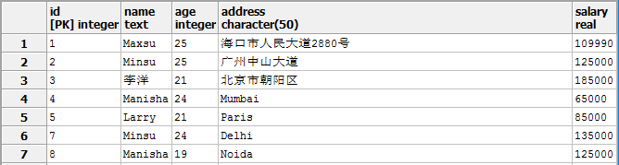
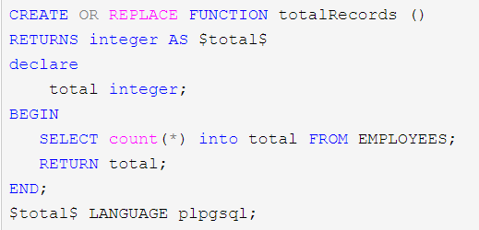
在 EMPLOYEES 表上创建一个名为 totalRecords() 的函数。
函数的定义如下：

Slide 8
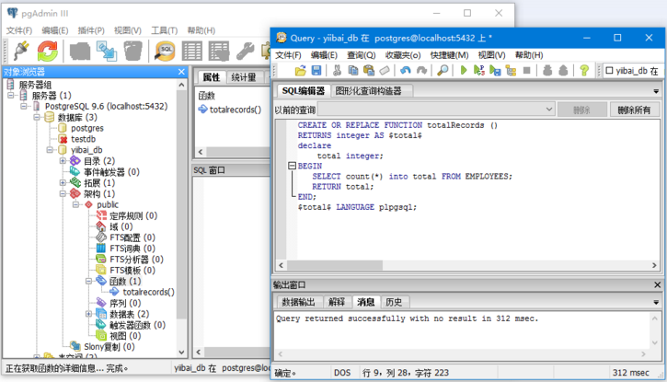
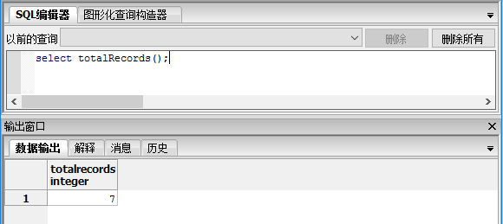
select totalRecords();
调用执行存储过程
select totalRecords();

Slide 9
五、执行存储过程
如果程序员需要在查询窗口执行存储过程，语法形式如下：
select 存储过程名（参数）；
或者： select * from 存储过程名（参数）；
例如： select countRecords ( );
或者：select * from countRecords ( );

Slide 10
五、执行存储过程（续）
如果程序员需要存储过程调用其它存储过程，语法形式如下：
select into 自定义变量 from 存储过程名（参数）；
CREATE OR REPLACE FUNCTION testExec()
returns integer AS $$
declare
rec integer;
BEGIN
select into rec countRecords();
//如果不关心countRecords()的返回值，则可用 PERFORM countRecords() 代替;
return rec;
END;
$$ LANGUAGE plpgsql;

Slide 11
六、删除存储过程
如果程序员需要删除存储过程，语法形式如下：
DROP FUNCTION [ IF EXISTS ] name ( [ [ argmode ] [ argname ] argtype [, ...] ] ) [ CASCADE | RESTRICT ]
主要参数：
（1）IF EXISTS：如果指定的存储过程不存在，那么发出提示信息。
（2）name ：现存的存储过程名称。
（3）argmode：参数的模式：IN(缺省), OUT, INOUT, VARIADIC。请注意，实际并不注明OUT参数，因为判断存储过程的身份只需要输入参数。
（4）argname：参数的名字。请注意，实际上并不注明参数的名字，因为判断函数的身份只需要输入参数的数据类型。
（5）argtype：如果有的话，是存储过程参数的类型。
（6）CASCADE：级联删除依赖于存储过程的对象(如触发器)。
（7）RESTRICT：如果有任何依赖对象存在，则拒绝删除该函数；这个是缺省值。

Slide 12
六、删除存储过程（续）
例子：假如需要删除前面定义的存储过程 testExec()
DROP FUNCTION IF EXISTS testExec()
七、修改存储过程
1、必须具有存储过程的所有权才能修改存储过程
2、修改模式必须在新模式下具有创建权限
修改名称拥有者、所属模式语句格式见教材243页

Slide 13
八、PL/SQL基本语法
1、声明局部变量。
变量声明的语法如下：
declare
变量名 变量类型；
如果声明变量为记录类型，变量声明格式为： variable_name RECORD;
注：RECORD不是真正的数据类型，只是一个占位符。
例如：declare
count intger；
rec RECORD ；

Slide 14
八、PL/SQL基本语法（续）
2、条件语句
在PL/pgSQL中有以下三种形式的条件语句，与其他高级语言的条件语句意义相同。
1). IF-THEN
IF boolean-expression THEN
statements
END IF;
2). IF-THEN-ELSE
IF boolean-expression THEN
statements
ELSE
3). IF-THEN-ELSIF-ELSE
  IF boolean-expression THEN
  statements
  ELSIF boolean-expression THEN
  statements
  ELSIF boolean-expression THEN
  statements
  ELSE
  statements
  END IF;

Slide 15
八、PL/SQL基本语法（续）
3、循环语句
1). LOOP 语句
  LOOP
  statements
  END LOOP [ label ];
2). EXIT
  EXIT [ label ] [ WHEN expression ];
例如： LOOP
count=count+1;
EXIT WHEN count >100;
END LOOP;
3). CONTINUE
  CONTINUE [ label ] [ WHEN expression ];
例如： LOOP
  count=count+1;
  EXIT WHEN count > 100;
  CONTINUE WHEN count < 50;
  count=count+1;
  END LOOP;

Slide 16
八、PL/SQL基本语法（续）
3、循环语句
5). FOR
FOR name IN [ REVERSE ] expression ... expression LOOP
statements
END LOOP;
例如： FOR i IN 1...10 LOOP
RAISE NOTICE 'i IS %', i;
END LOOP;
    FOR i IN REVERSE 10...1 LOOP
    --do something
    END LOOP;
4). WHILE
  WHILE expression LOOP
  statements
  END LOOP ;
  例如：
  WHILE amount_owed > 0 AND balance > 0 LOOP
  --do something
  END LOOP;

Slide 17
八、PL/SQL基本语法（续）
4、遍历命令结果
FOR record_or_row IN query LOOP
statements
END LOOP ;
FOR循环可以遍历命令的结果并操作相应的数据，例如：
declare
rec RECORD ；
FOR rec IN SELECT sid , sname FROM student LOOP
raise notice ‘%-,%-’,rec.sid, rec.sname;
END LOOP;

Slide 18
九、存储过程的优缺点
1、使用存储过程的优点
(1) 减少网络通信量
(2) 执行速度更快
(3) 更强的适应性
(4) 降低了业务实现与应用程序的耦合
(5) 降低了开发的复杂性
(6) 保护数据库元信息
(7) 增强了数据库的安全性

Slide 19
九、存储过程的优缺点
2、使用存储过程的缺点
(1) SQL本身是一种结构化查询语言，而存储过程本质上是过程化的程序；面对复杂的业务逻辑，过程化处理逻辑相对比较复杂；而SQL语言的优势是面向数据查询而非业务逻辑的处理。
(2) 如果存储过程的参数或返回数据发生变化，一般需要修改存储过程的代码，同时还需要更新主程序调用存储过程的代码。
(3) 开发调试复杂，由于缺乏支持存储过程的集成开发环境，存储过程的开发调试要比一般程序困难。
(4) 可移植性差

